Slide 1
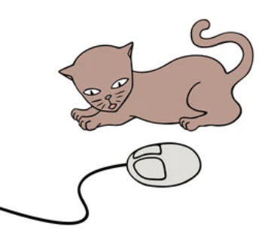


KODne igre

Slide 2
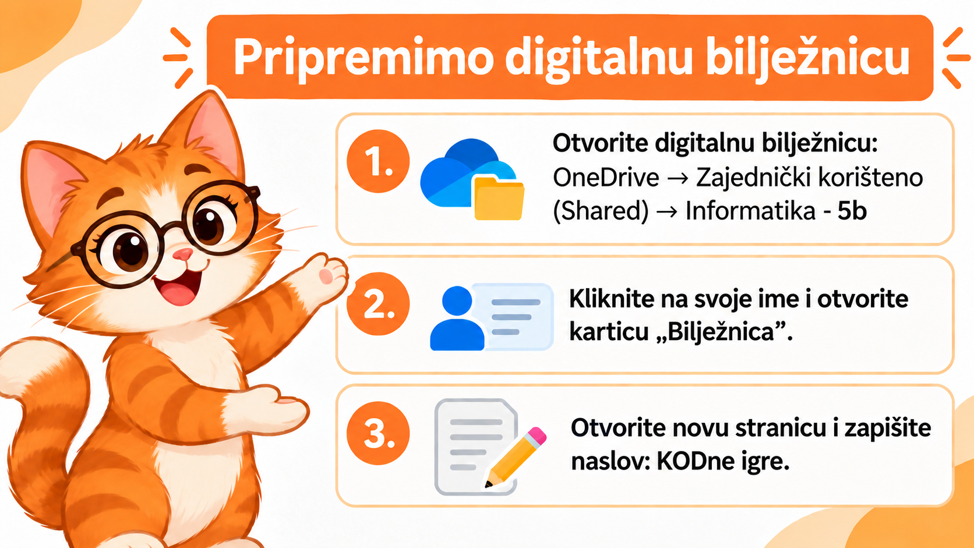
Računalo

Slide 3
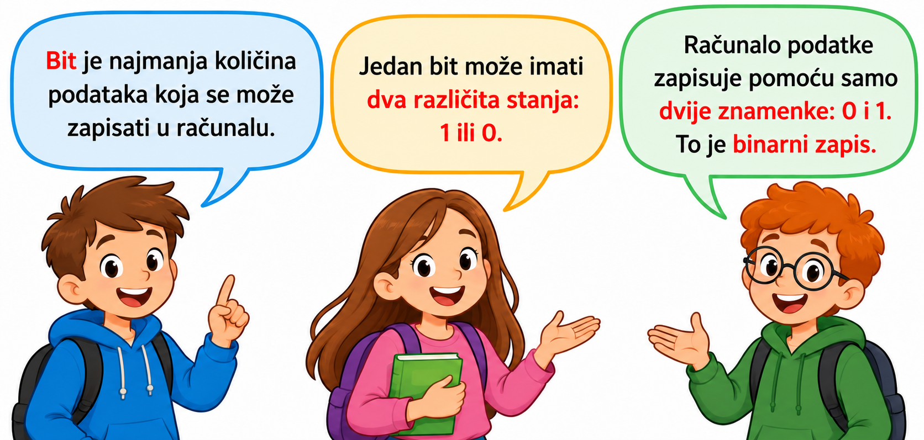
Prisjetimo se…

Slide 4
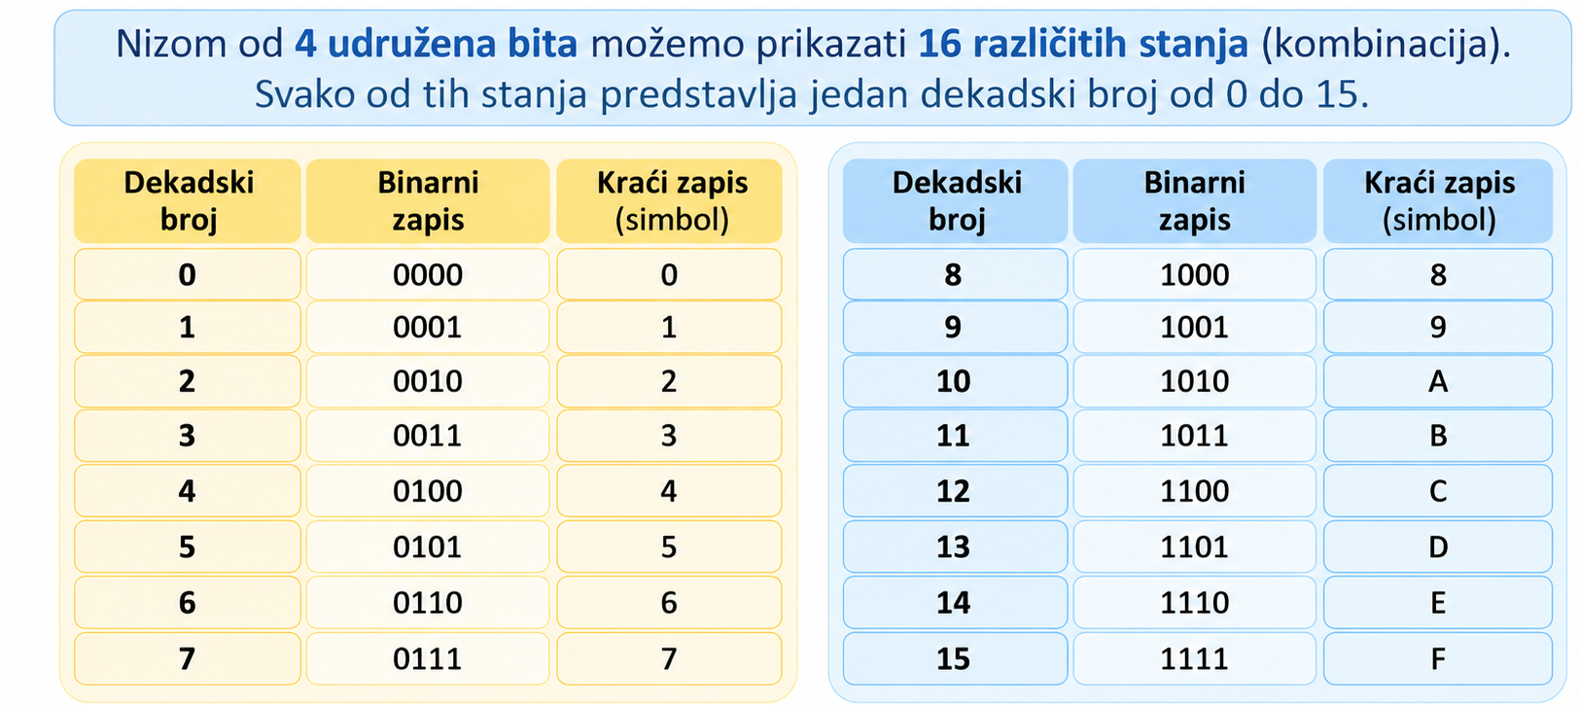

Prisjetimo se…

Slide 5
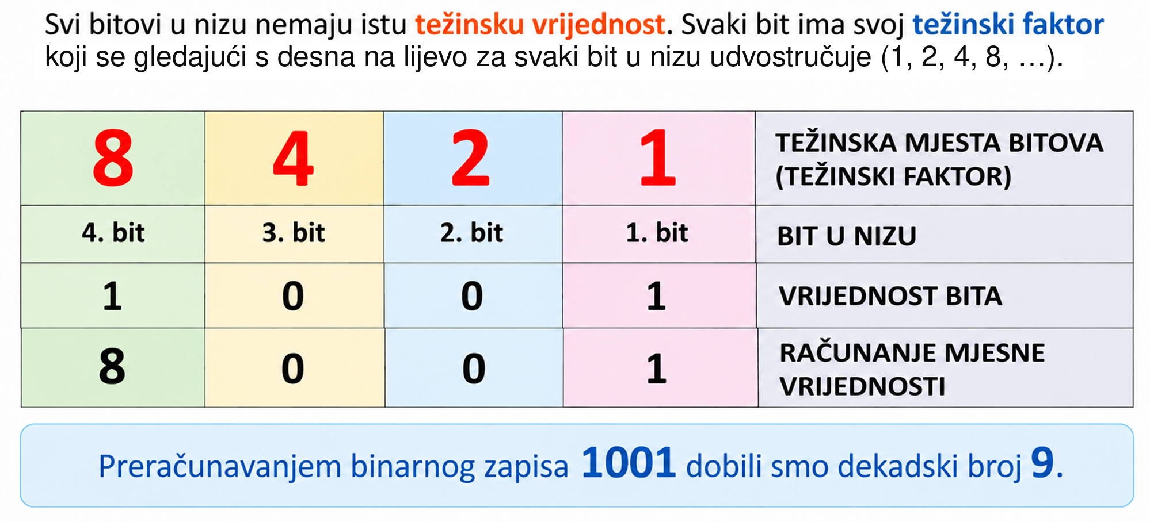
Prisjetimo se…

Slide 6

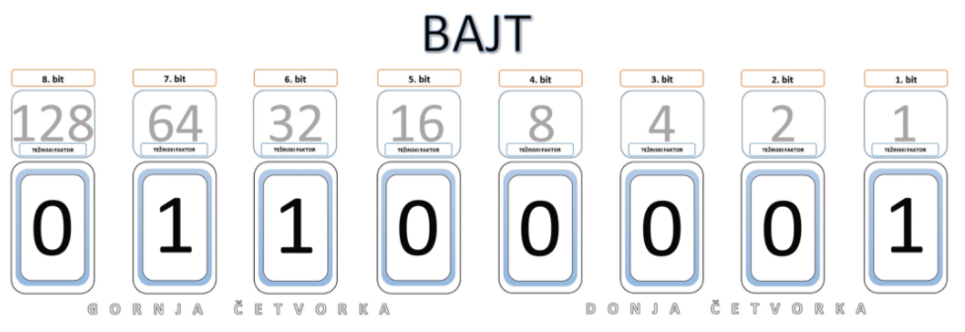
Bajt
BAJT je niz od osam udruženih bitova (dvije udružene četvorke bitova)
  jednim bajtom možemo prikazati 256 različitih stanja, dekadske brojeve od 0 do 255 (sve znakove s tipkovnice)

Slide 7
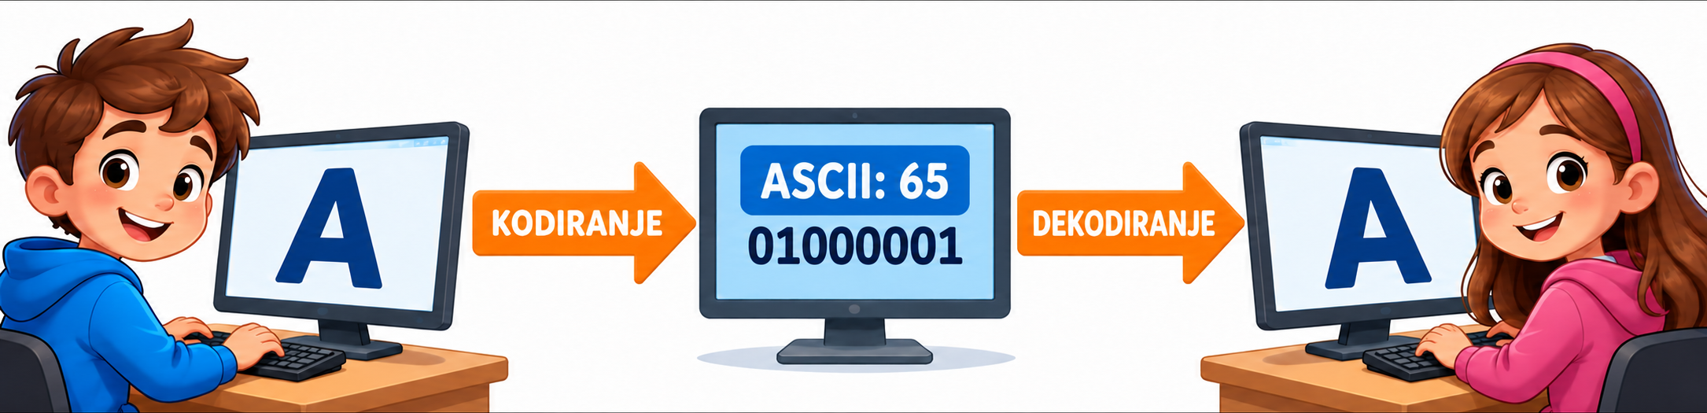
Računalo
Kodiranje i dekodiranje
svako slovo na tipkovnici ima svoju jedinstvenu kombinaciju bitova, koju nazivamo kôd
postupak pretvaranja znakova na tipkovnici u oblik prikladan računalu nazivamo kodiranje
postupak pretvaranja kodiranih znakova u nama razumljiv oblik nazivamo dekodiranje

Slide 8
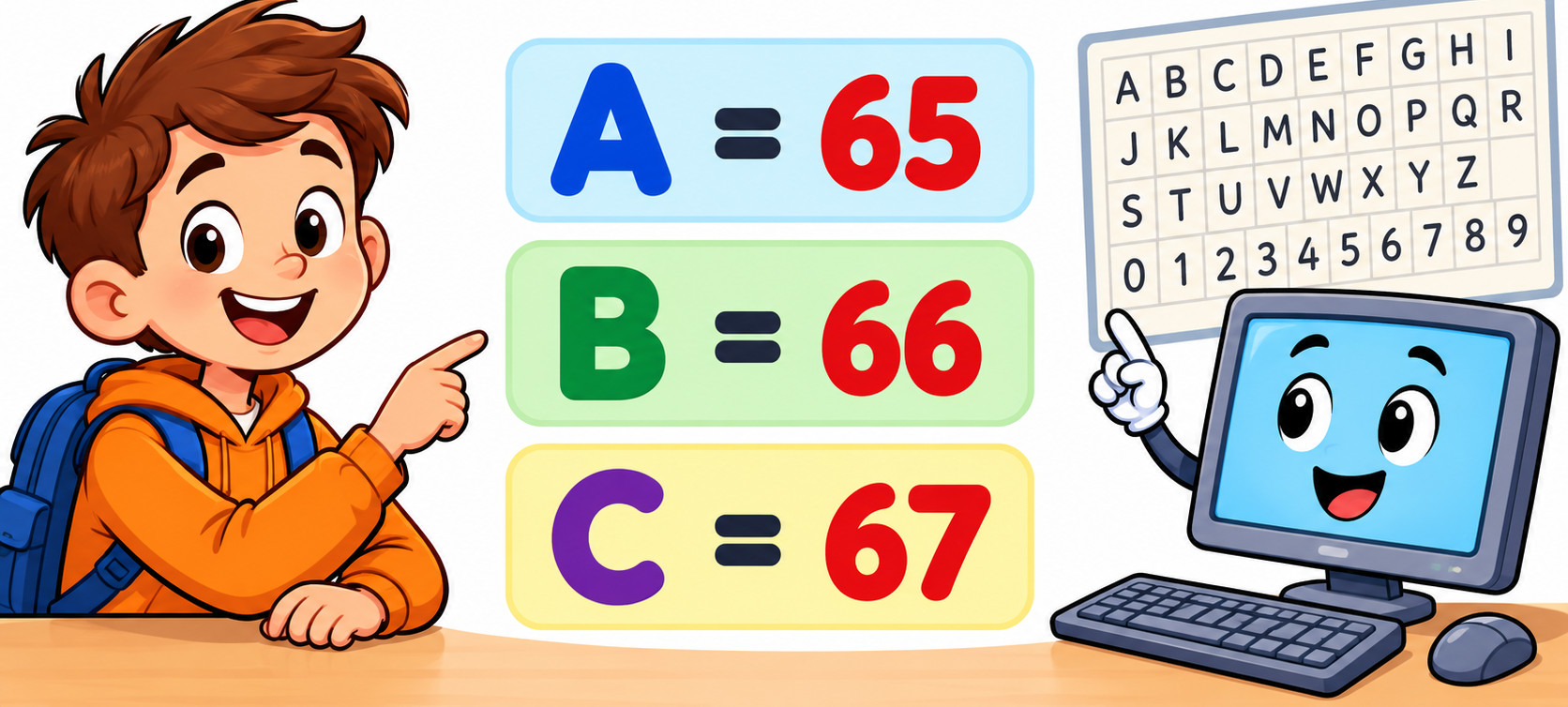
Računalo
ASCII norma
ASCII norma – najčešće upotrijebljena norma koja utvrđuje pravila kodiranja znakova na računalu

Slide 9
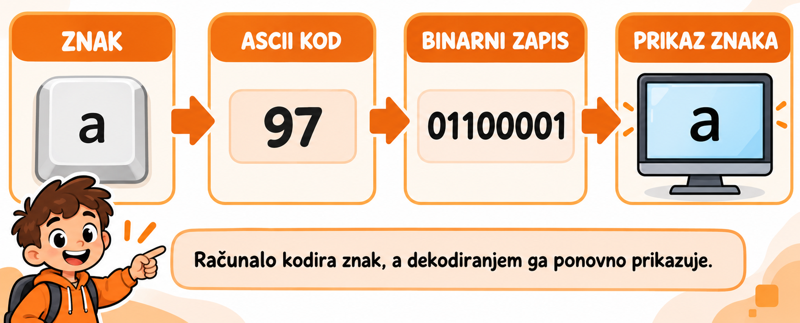
Postupak kodiranja
kada na računalu pritisnemo slovo „a” program za kodiranje prepoznaje da je znaku „a” dodijeljen broj 97 i taj broj se pretvara u binarni broj 11000001
dekodiranjem na zaslonu računala pojavljuje se znak „a” u nama prepoznatljivom obliku slova „a”

Slide 10
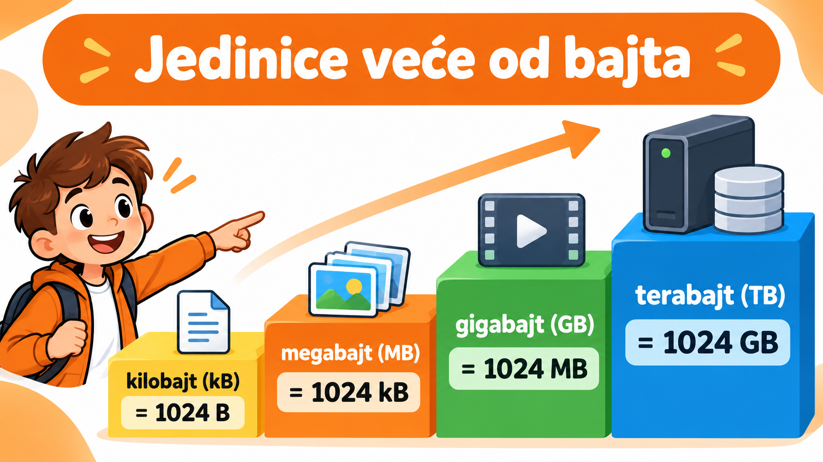
Jedinice veće od bajta:
1 kilobajt (kB) = 1024 B
1 megabajt (MG) = 1024 kB
1 gigabajt (GB) = 1024 MB
1 terabajt (TB) = 1024 GB

Slide 11
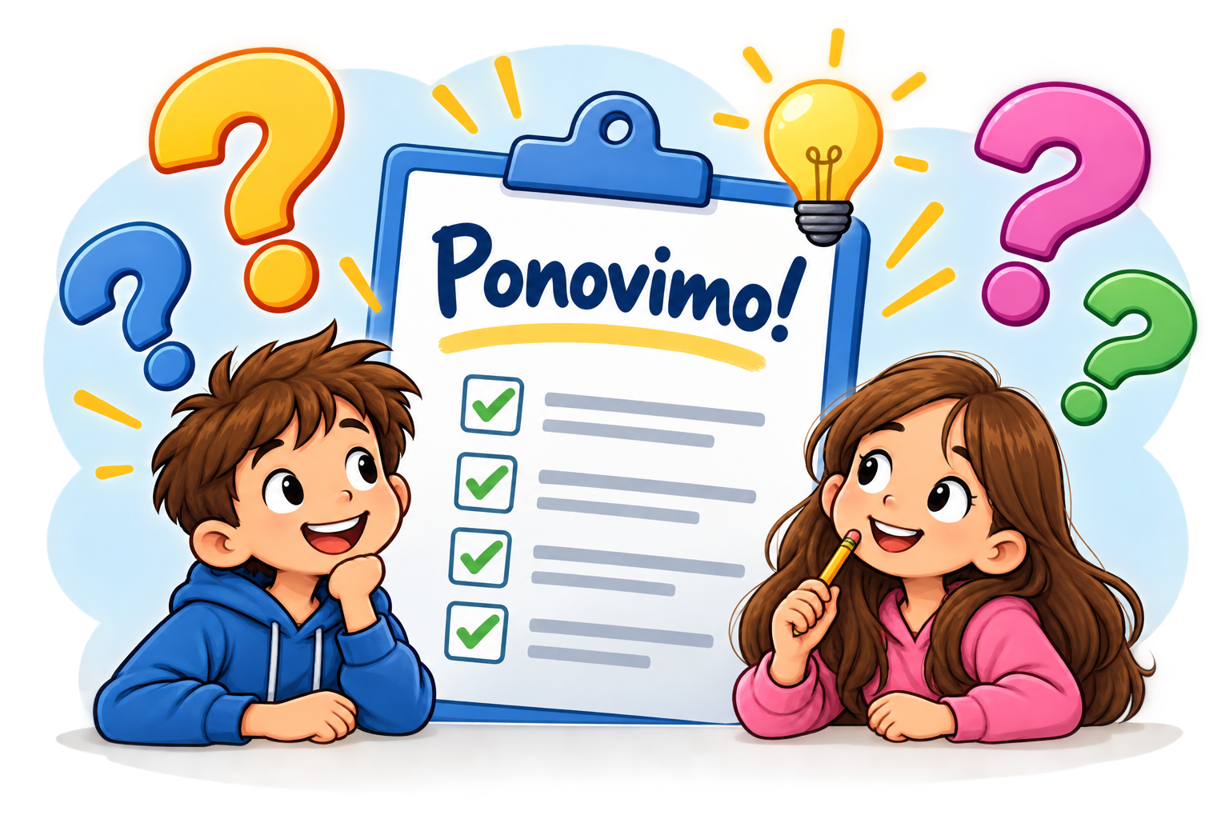
Računalo
Koliko bitova ima jedan bajt?
Što je kodiranje, a što dekodiranje?
Čemu služi tablica ASCII koda?
Što je znakovna datoteka?
Koliko je bajtova potrebno za prikaz jednoga znaka s tipkovnice?
Poznajete li neku veću jedinicu od bajta?
Znaš li koliko je otprilike velika neka pjesma koju slušaš na pametnome telefonu?

Slide 12

Računalo
KODne igre – učimo kroz igru – e-sfera

